Slide 1
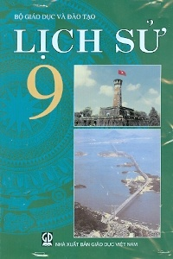
MÔN: LỊCH SỬ - KHỐI 9
Năm học: 2021-2022

Slide 2
Phần một
LỊCH SỬ THẾ GIỚI HIỆN ĐẠI TỪ NĂM 1945 ĐẾN NAY
CHƯƠNG I: LIÊN XÔ VÀ CÁC NƯỚC ĐÔNG ÂU SAU
CHIẾN TRANH THẾ GIỚI THỨ HAI
Bài 1
LIÊN XÔ VÀ CÁC NƯỚC ĐÔNG ÂU TỪ NĂM 1945
ĐẾN GIỮANHỮNG NĂM 70 CỦA THẾ KỶ XX

Slide 3
I - LIÊN XÔ
Hậu quả của CTTGII
Nhiệm vụ đề ra gì?
Biện pháp để hoàn thành nhiệm vụ đó?
Thành tựu
Ý nghĩa
1.Công cuộc khôi phục kinh tế sau chiến tranh (1945 - 1950)

Slide 4
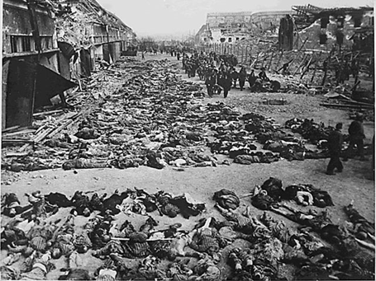
Hơn 27 triệu người chết, 1710 thành phố, hơn
70.000 làng mạc, 82.000 nhà máy xí nghiệp bị phá hủy…
Bị các nước đế quốc ra sức chống phá.
- Là nước thắng trận nhưng chịu tổn thất nặng nề
Cuộc chiến tranh thế giới thứ II đã để lại cho Liên Xô những hậu quả gì?
Để khắc phục những khó khăn trên, Liên Xô đề ra kế hoạch 5 năm nhằm khôi phục kinh tế, hàn gắn vết thương chiến tranh (1946 – 1950).
Nền kinh tế phát triển chậm lại mười năm, đời sống nhân dân gặp nhiều khó khăn.

Slide 5
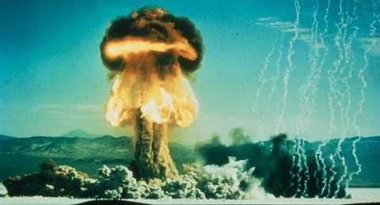
Thành tựu
Sản lượng công nghiệp: tăng 73%
Sản lượng nông nghiệp: đạt mức trước chiến tranh
Hoàn thành kế hoạch 5 năm khôi phục kinh tế trong 4 năm 3 tháng
( trước thời hạn 9 tháng).
KH-KT: Chế tạo thành công bom nguyên tử (1949).

Slide 6
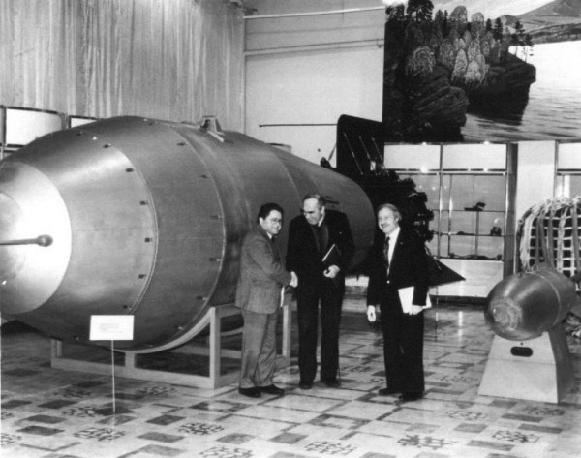
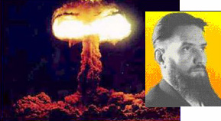
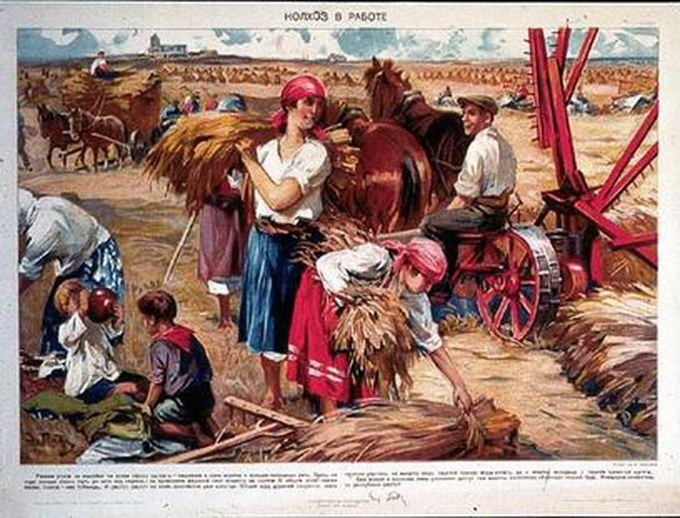
Việc chế tạo thành công bom nguyên tử có ý nghĩa gì?
Khoa học – kĩ thuật: Năm 1949, Liên Xô chế tạo thành công bom nguyên tử, phá vỡ thế độc quyền vũ khí hạt nhân của Mĩ.

Slide 7
1.Công cuộc khôi phục kinh tế sau chiến tranh (1945 – 1950):
- Là nước thắng trận nhưng chịu tổn thất nặng nề
- Năm 1946, đề ra kế hoạch khôi phục kinh tế (5 năm lần thứ 4) => vượt chỉ tiêu trước 9 tháng.
+ Công nghiệp : năm 1950, tăng 73
+Nông nghiệp: Bước đầu khôi phục và phát triển
- Khoa học kĩ thuật : Năm 1949, chế tạo thành công bom nguyên tử phá thế độc quyền của Mỹ.

Slide 8
Ý nghĩa:
Việc hoàn thành thắng lợi kế hoạch 5 năm khôi phục kinh tế có ý nghĩa hết sức quan trọng, là nền tảng vững chắc để nhân dân Liên Xô tiến hành công cuộc xây dựng CNXH trong những năm tiếp theo

Slide 9
Nhiệm vụ+ Biện pháp: Liên Xô tiếp tục xây dựng cơ sở vật chất - kĩ thuật của chủ nghĩa xã hội với việc thực hiện các kế hoạch dài hạn: kế hoạch 5 năm lần thứ năm (1951 - 1955), lần thứ sáu (1956 - 1960) và kế hoạch 7 năm (1959 - 1965),...
Phương huớng chính của các kế hoạch:
Tiếp tục ưu tiên phát triển công nghiệp nặng - nền tảng của nền kinh tế quốc dân.
Thực hiện thâm canh trong sản xuất nông nghiệp.
Đẩy mạnh tiến bộ khoa học - kĩ thuật, tăng cường sức mạnh quốc phòng của đất nước.
2. Tiếp tục công cuộc xây dựng cơ sở vật chất - kĩ thuật của chủ nghĩa xã hội (từ năm 1950 đến đầu những năm 70 của thế kỉ XX)

Slide 10
Trong hai thập niên 50 và 60 của thế kỉ XX, nền kinh tế Xô viết tăng trưởng mạnh mẽ.
Kinh tế: Sản xuất công nghiệp bình quân hàng năm tăng 9,6%
+ Trở thành cường quốc công nghiệp đứng thứ hai thế giới sau Mĩ + Chiếm khoảng 20% sản lượng công nghiệp của toàn thế giới.
Về đối ngoại:
+ Chủ trương duy trì hoà bình thế giới, quan hệ hữu nghị với tất cả các nước + Tích cực ủng hộ cuộc đấu tranh chống chủ nghĩa thực dân, giành độc lập tự do của các dân tộc bị áp bức
Khoa học - kĩ thuật:
+Năm 1957: phóng thành công vệ tinh nhân tạo
+Năm 1961, phóng con tàu “Phương Đông” đưa nhà du hành vũ trụ Ga-ga-rin lần đầu tiên bay vòng quanh Trái Đất
Những thành tựu Liên Xô đạt ?

Slide 11
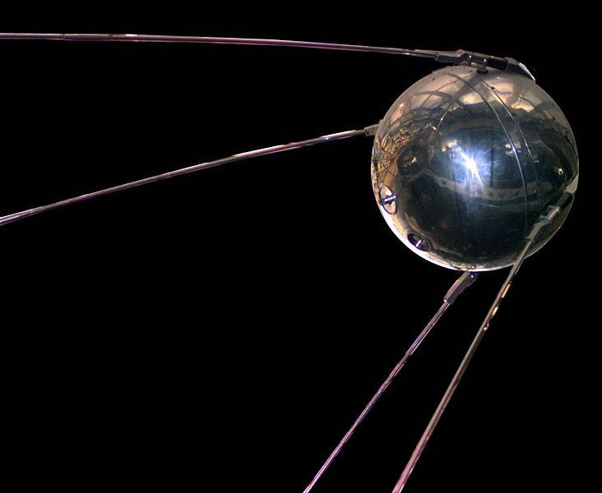
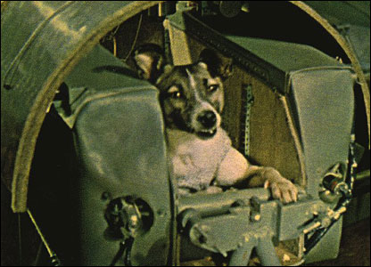
Ngày 03/11/1957: chú chó Nga Laika, sinh vật sống đầu tiên được đưa vào vũ trụ và chết sau vài ngày trên phi thuyền Spoutnik 2.
Liên Xô phóng vệ tinh Sputnik vào vũ trụ năm 1957, biến nó thành vật thể nhân tạo đầu tiên bay quanh trái đất

Slide 12
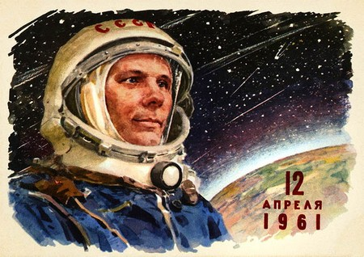
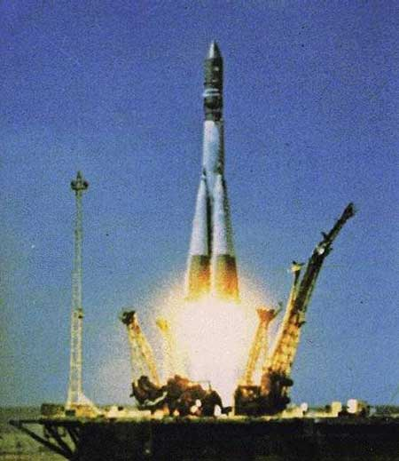
Năm 1961, Liên xô phóng tàu vũ trụ đầu tiên đưa con người vòng quanh trái đất. Trong chuyến bay có người lái đầu tiên vào vũ trụ, có ba phi hành gia được lựa chọn là Yuri Gagarin (bay chính), Gherman Titov và Grigori Nelyubov.

Slide 13
2.Tiếp tục công cuộc xây dựng cơ sở vật chất của chủ nghĩa xã hội (từ năm 1950 -> đầu những năm 70 thế kỷ XX):
-Kinh tế: Là cường quốc công nghiệp đứng thứ hai thế giới (sau Mĩ)
- Khoa học kĩ thuật:
+ Năm1957, phóng thành công vệ tinh nhân tạo.
+Năm 1961, đưa con người bay vào vũ trụ.
- Quốc phòng: đạt thế cân bằng về chiến lược quân sự và sức mạnh hạt nhân.
-Đối ngoại: Chủ trương duy trì hoà bình thế giới, quan hệ hữu nghị với tất cả các nước.

Slide 14
Củng cố tăng cường sức mạnh của nhà nước Xô Viết.
Nâng cao uy tín và vị trí của liên Xô trên trường quốc tế.
Thể hiện tính ưu việt của CNXH trên mọi lĩnh vực
Liên Xô là thành trì của hòa bình, chỗ dựa của cách mạng thế giới.
Ý nghĩa

Slide 15
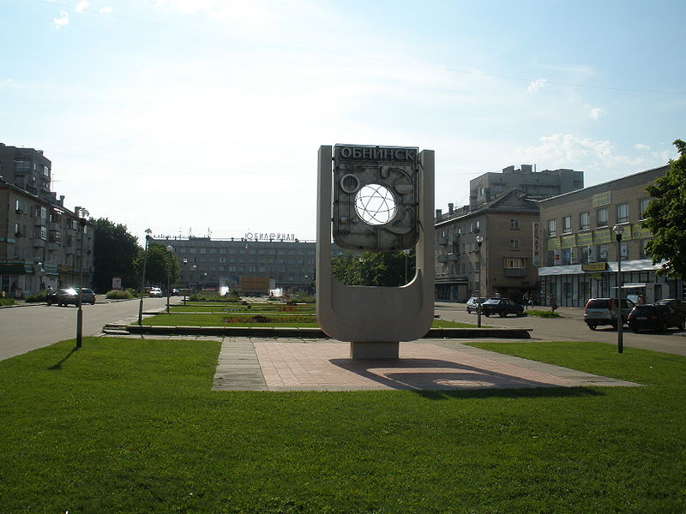
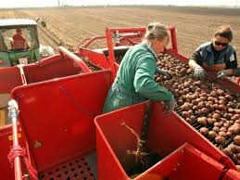
Nhà máy điện hạt nhân Obninsk là nhà máy điện hạt nhân đầu tiên trên thế giới
Sản xuất nông nghiệp

Slide 16
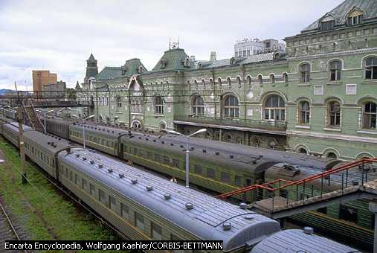
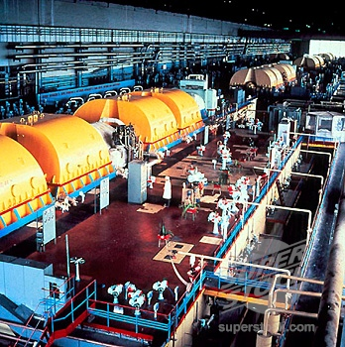
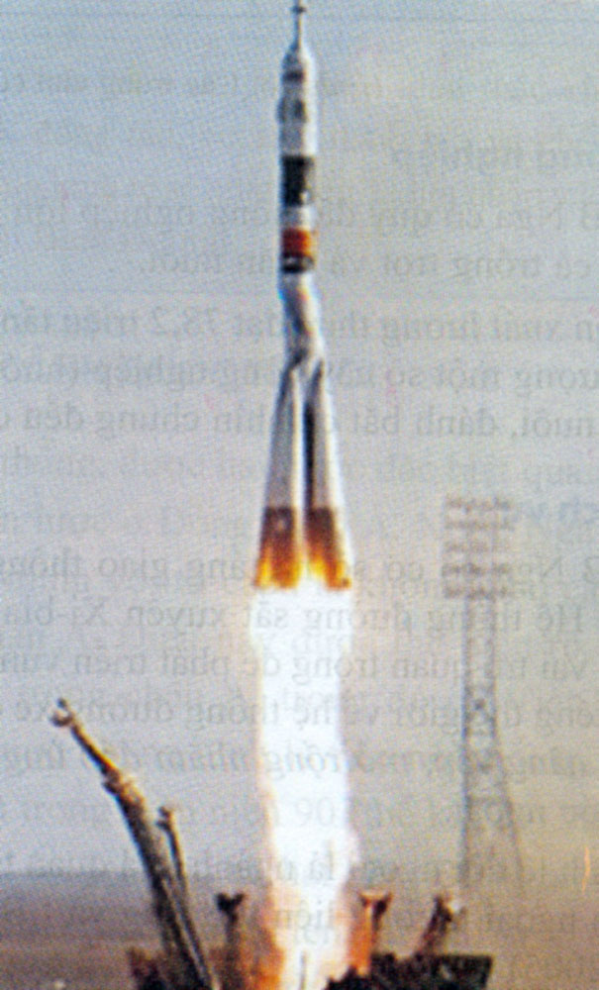
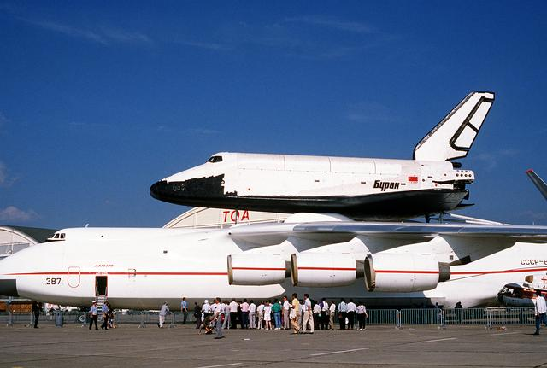
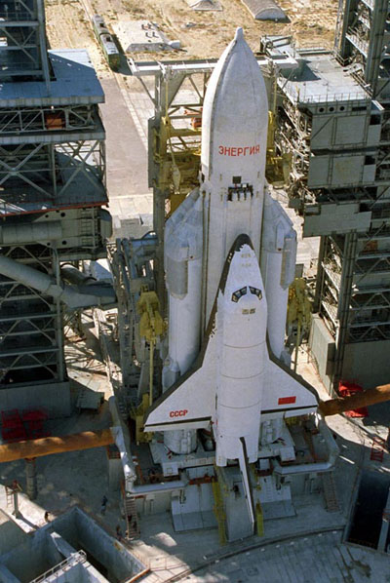

Slide 17
A- Phần bài tập tự luận
1. Liên Xô.
Bài 1.
Bối cảnh lịch sử:
Chịu ----(-1)-------------------------------------------------------- trong chiến tranh thế giới thứ 2
+ Hơn 27 triệu người chết, hàng chục ngàn làng mạc thành phố, xí nghiệp bị tàn phá.
+ Bị các nước đế quốc ra sức chống phá.
Thành tựu: Với ----------------------------------(2)------------------ Liên Xô đã
- Hoàn thành –(3)--------------------------------------------------------- trong 4 năm 3 tháng ( trước thời hạn 9 tháng).
- 1950, sản lương nông nghiệp tăng 73% so với trước chiến tranh, nông nghiệp đạt mức trước chiến tranh.
- 1949, ----(4)-------------------------------------------------------- phá thế độc quyền vũ khí nguyên tử của Mĩ.
1-tổn thất nặng nề nhất
2- tinh thần tự lực tự cường
3- kế hoạch 5 năm khôi phục kinh tế
4 - chế tạo thành công bom nguyên tử

Slide 18
Bài tập trắc nghiệm
Câu 1. Từ năm 1945 đến năm 1950, Liên Xô bắt tay vào khôi phục kinh tế và xây dựng chủ nghĩa xã hội trong hoàn cảnh
A. được sự ủng hộ, giúp đỡ của nhân dân trong nước và thế giới.
B. đất nước chịu nhiều tổn thất về người và của, khó khăn về nhiều mặt.
C. là nước thắng trận, thu nhiều lợi nhuận từ và thành quả từ Hội nghị Ianta.
D. Liên Xô, Mỹ, Anh và Pháp vẫn là đồng minh, giúp đỡ lẫn nhau.
Câu 2. Ngay sau khi Chiến tranh thế giới thứ hai kết thúc, nhân dân Liên Xô thực hiện kế hoạch 5 năm (1946-1950) nhằm
khôi phục kinh tế sau chiến tranh.
B. công nghiệp hóa xã hội chủ nghĩa.
C. hiện đại hóa xã hội chủ nghĩa.
D. đối phó với âm mưu mới của Mĩ.

Slide 19
Câu 3. Việc Liên Xô chế tạo thành công bom nguyên tử vào năm 1949 đã
A. cân bằng lực lượng quân sự giữa Mỹ và Liên Xô.
B. đánh dấu bước phát triển nhanh chóng của khoa học -kĩ thuật Xô viết.
C. phá vỡ thế độc quyền vũ khí nguyên tử của Mỹ.
D. Liên Xô trở thành cường quốc xuất khẩu vũ khí hạt nhân.
Câu 4. Đến nửa đầu những năm 70, Liên Xô đã trở thành
A. nước đầu tiên trên thế giới đưa người đặt chân lên Mặt Trăng.
B. nước xuất khẩu vũ khí và lương thực số 1 thế giới.
C. nước đi đầu trên thế giới trong cuộc cách mạng khoa học kĩ thuật lần thứ hai.
D. cường quốc công nghiệp đứng thứ hai thế giới (sau Mỹ)

